Slide 1
ATIVIDADES PRÁTICAS SUPERVISIONADAS
BRUNNO ALVES FRANCESCATO - RA: N5938C0
GUSTAVO ORTIZ DE MELO – R.A: N616DH8
HUGO GATTI FERREIRA DE SOUZA - RA: N560797
RUAN ALVES CARVALHO - RA: N6331A4
YURI FIALKOVITZ – RA: N587JD9

Slide 2
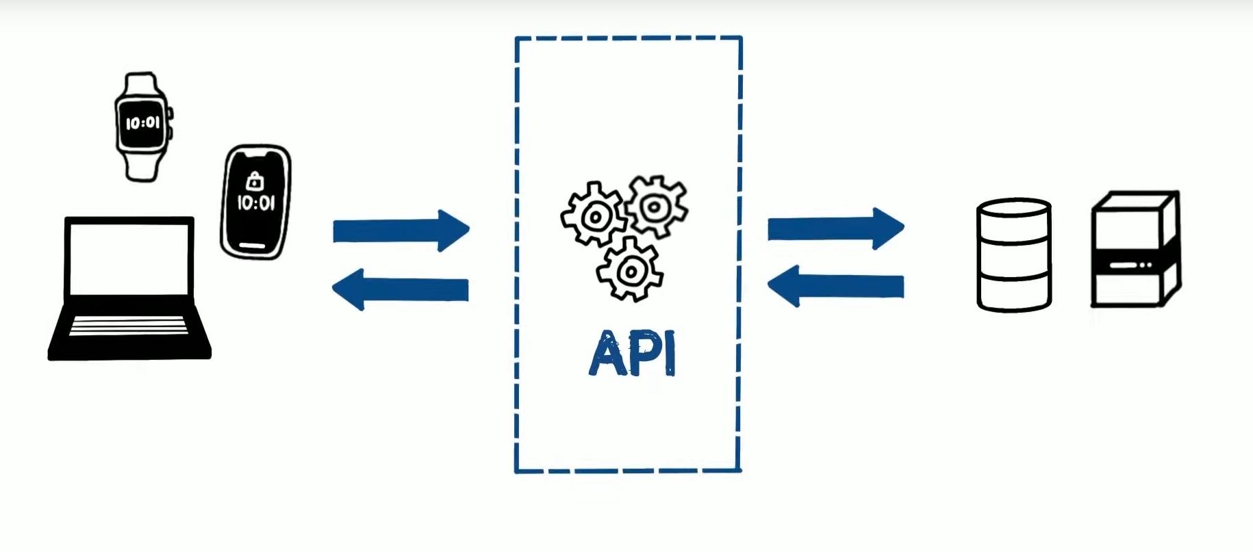
Objetivo
Desenvolver uma aplicação para dispositivos mobile que tenha.
Interface para mobile
Um Web Service Intermediário
Um Web Service API
Esta aplicação irá gerenciar informações a respeito do meio ambiente com o foco no clima (Meteorologia)

Slide 3
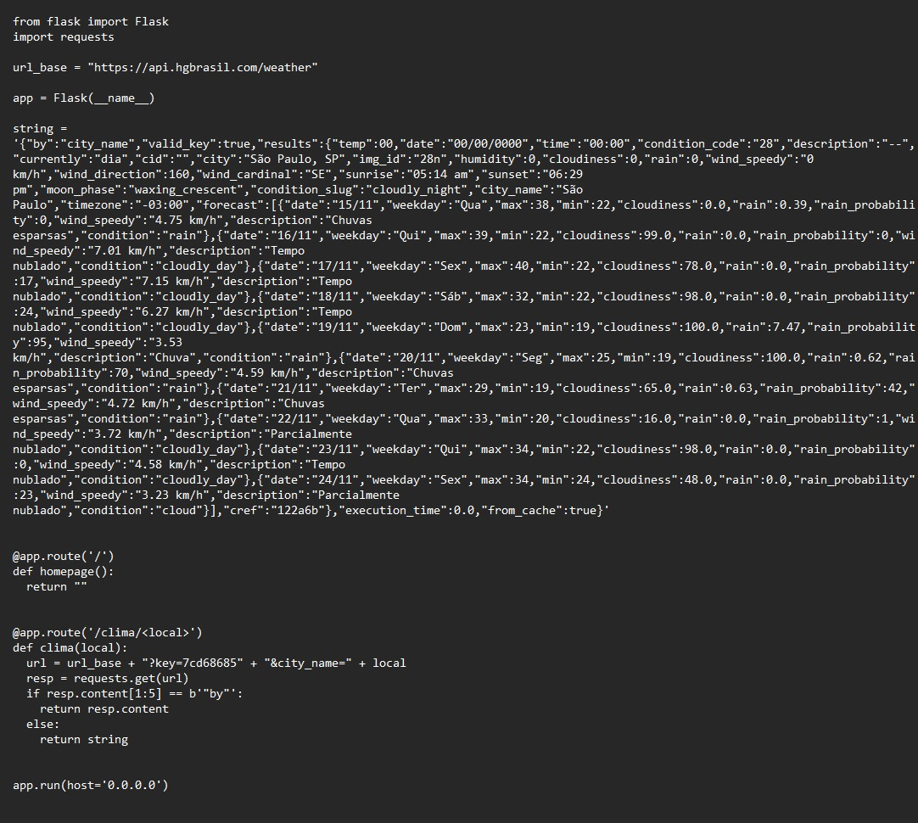
Arquitetura
Linguagem utilizada: Python
Package Flask para API
Package Requests para consumir o webservice final

Slide 4
Arquitetura
Flask
Requests
Framework para o desenvolvimento de aplicações web Python.
Prós: Framework leve; pouca dependência para atualização
Contras: Algum tempo terá que fazer mais trabalho sozinho ou aumentar a lista de dependências adicionando plugins
Endpoint - O URL que delineia os dados com que está a interagir.
Method - Especifica como está a interagir com o recurso localizado no ponto final fornecido.
Data - Se você estiver usando um método que envolve a alteração de dados em uma API REST, precisará incluir uma carga de dados com a solicitação que inclui todos os dados que serão criados ou modificados.
Headers- Contêm quaisquer metadados que precisam ser incluídos com o pedido, o tipo de conteúdo que deve ser retornado e quaisquer políticas de cache.

Slide 5
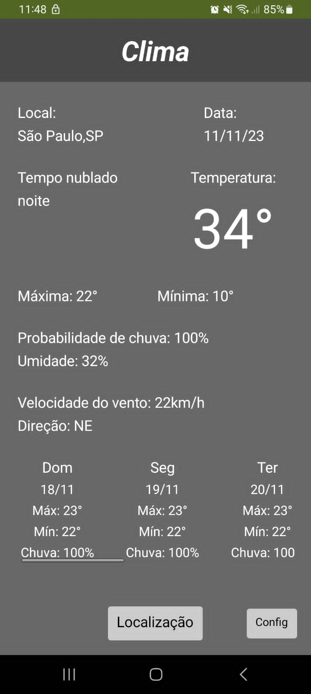
Tela do Aplicativo

Slide 6




OBRIGADO

